Slide 2
সবাইকে শুভেচ্ছা

Slide 3
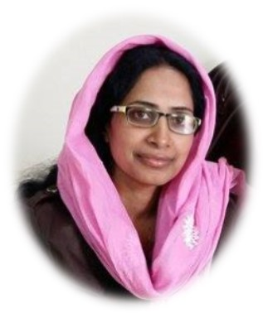
শিক্ষক পরিচিতি
পাঠ পরিচিতি
শ্রেণিঃ১ম
বিষয়ঃবাংলা
পাঠঃবর্ণ শিখি স হ ড় ঢ় য়।
নাসরিন বেগম
সহঃশিক্ষক
কয়ানিজপাড়া সরঃপ্রাঃবিঃ
সৈয়দপুর,নীলফামারি।

Slide 4
শিখন ফল
১. ১. ১বাক্যে ব্যবহৃত শব্দ ও ধ্বনি শুদ্ধভাবে শুনে বলতে পারবে,পড়তে পারবে।

Slide 5
চলো আমরা একটি ভিডিও দেখি

Slide 6
আজকের পাঠ
বর্ণ শিখি স হ ড় ঢ় য়

Slide 7
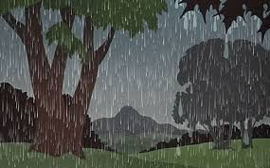
নতুন শব্দ জেনে নিই
আষাঢ়
একটি মাসের নাম
আষাঢ় মাসে বৃষ্টি হয়।

Slide 8
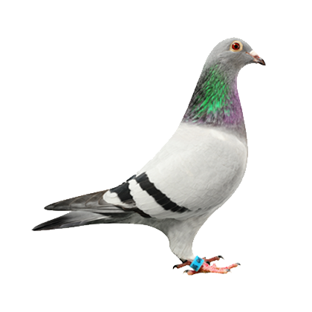
পায়রা
পায়রা বাক বাকুম করে ডাকে
কবুতর

Slide 9
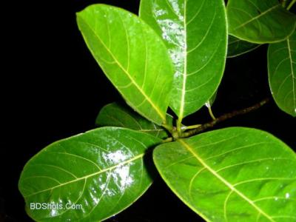
সবুজ
স
সবুজ পাতা

Slide 10
হলদে
হ
হলদে ছাতা

Slide 11
ঝড়
ঝড় থামে
ড়

Slide 12
আষাঢ়
আষাঢ় নামে
ঢ়

Slide 13
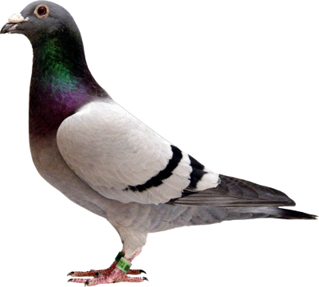
পায়রা যায় ঘরের কোণে
পায়রা
য়

Slide 14
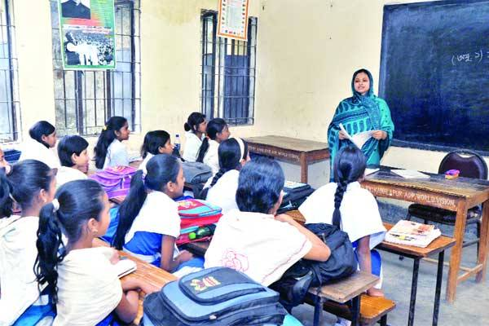
শিক্ষকের পাঠ

Slide 15
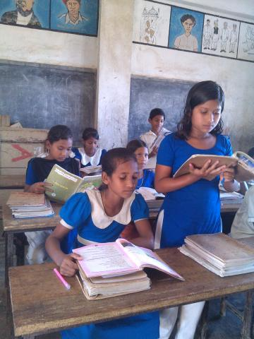
শিক্ষার্থীর পাঠ

Slide 16
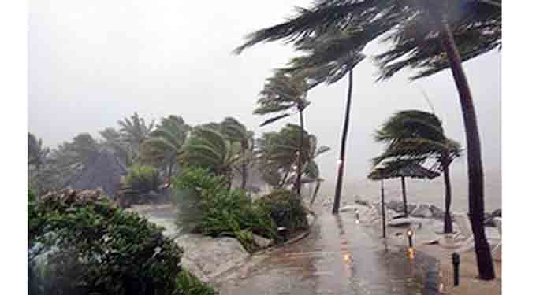
ছবি দেখে বল
হ
স
হলুদ
সবুজ
য়
পায়রা
ঢ়
ড়
আষাঢ়
ঝড়

Slide 17
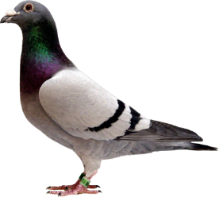
ছবির সাথে বর্ণের মিল করঃ
দলীয় কাজ
দল-গোলাপ
দল-জবা
য়
হ
ঢ়
ড়

Slide 18
ছবিতে ক্লিক করে পড়ি
হলদে ছাতা
সবুজ পাতা
ঝড় থামে
আষাঢ় নামে
পায়রা যায় ঘরের কোণে

Slide 19
মূল্যায়ন
শব্দ শুনে বর্ণ বল
সবুজ
হলদে
ঝড়
আষাঢ়
পায়রা
স
হ
ড়
ঢ়
য়

Slide 20
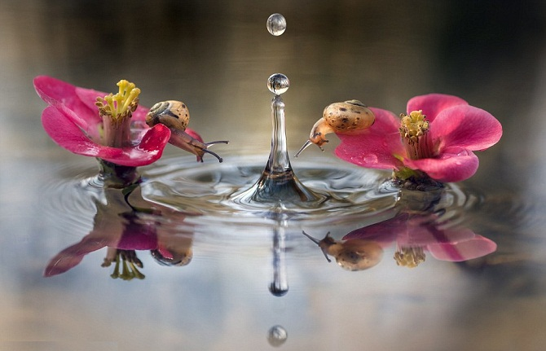
সবাইকে ধন্যবাদ

